Slide 1



🏆
Pushakin Flows
Sistem Produksi & Manajemen Humas
Penghargaan Pengelolaan Komunikasi Publik Inovatif
Kementerian Agama RI — UIN Antasari Banjarmasin 2026
📚 Daftar Isi
Page 2
20%
Page 3
20%
🎯 Objektif
♟️ Strategi
Page 4
10%
Page 5
15%
📡 Taktik/Saluran
💬 Key Messages
Page 6
20%
Page 7
15%
⚡ Eksekusi
📊 Pengukuran
Pusat Hubungan Masyarakat dan Keterbukaan Informasi
✅ — Sistem yang mewadahi & . 6 indikator komunikasi publik terpenuhi 100%.
Pushakin Flows
proses produksi bagi user
manajemen bagi humas

Slide 2


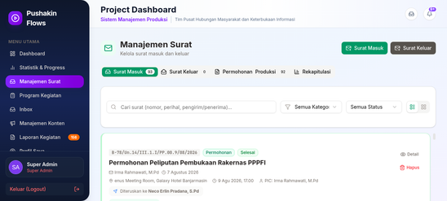
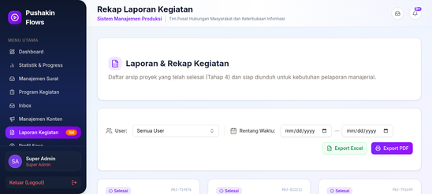
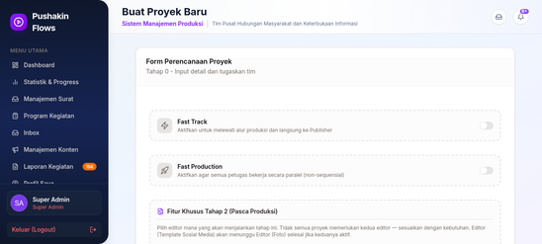
20%
20% Bobot
🎯 Objektif
Setiap kegiatan komunikasi publik terdokumentasi dalam 3 lapisan objektif yang terukur dan tertulis resmi.
①
Manajemen Surat
②
Program Kegiatan
③
Inisiasi Proyek + Surat Tugas
Surat masuk dari unit pemohon. Field: pengirim, perihal, kategori, deskripsi.
Catat kegiatan: nomor, jenis, perihal, penyelenggara, deskripsi.
Form Buat Proyek: activityTypes, outputNeeds, description. Surat Tugas otomatis per petugas dengan nomor resmi.
🔗 Menu Manajemen Surat
🔗 Menu Program Kegiatan
🔗 Buat Proyek
✅ Objektif terdokumentasi : Surat → Kegiatan → Proyek + Surat Tugas resmi. Tujuan komunikasi .
3 lapisan
jelas, terukur, dan tertulis

Slide 3

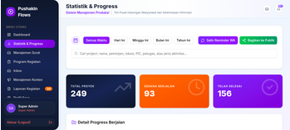
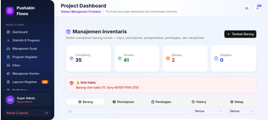
20%
20% Bobot
♟️ Strategi
Sistem mendukung 5 strategi untuk eksekusi komunikasi publik yang efektif dan terkoordinasi.
1
2
3
4
5
👥
⚡
📅
📦
💬
Pemilihan Petugas per Role
Fast Track & Fast Production
Deteksi Konflik Jadwal
Manajemen Inventaris
Reminder WA
Manager pilih 16 role spesifik. Setiap role punya tahap & tugas berbeda.
Mode respons cepat untuk kegiatan mendesak. Skip tahap yang tidak perlu.
Cek petugas bentrok jadwal ±3 jam. Warning + konfirmasi override.
Peminjaman & pembagian barang. Stok tracking real-time.
Progress per petugas: belum 3 dari 5. Copy ke grup WA.
16 Role
Fast Mode
±3 Jam
Real-time
WA Group
📊 Statistik & Progress — Reminder WA
📦 Manajemen Inventaris
✅ Strategi terdukung : pemilihan petugas, respons cepat, deteksi konflik, inventaris, koordinasi WA. Eksekusi komunikasi .
5 sistem
terkoordinasi & efektif

Slide 4

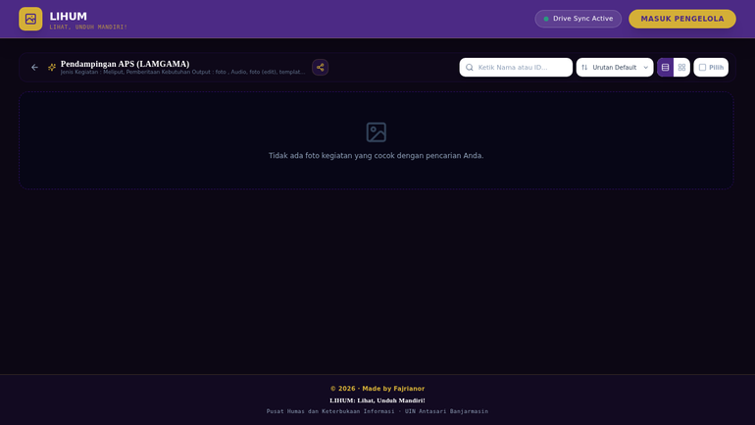

10%
10% Bobot
📡 Taktik & Saluran
14+ saluran publikasi terintegrasi dengan role khusus per saluran dan filter distribusi konten.
14+
Saluran Publikasi
⭐ INOVASI INTEGRASI
Terintegrasi dalam 1 sistem
Integrasi LIHUM
Folder PUBLIC → gallery publik. Folder PRIVATE → tetap aman.
🌐 Daftar Saluran
🌐
Website
📱
Instagram
📘
Facebook
🐦
Twitter/X
▶️
YouTube
🎵
TikTok
💼
LinkedIn
📧
Newsletter
📰
Portal Berita
🎧
Podcast
📺
Streaming
🔗
Lainnya
🎯 Role Khusus per Saluran
Publisher Web → 🌐 | Publisher Sosmed → 📱
Streaming Operator → 📺 | Podcast Operator → 🎧
🔗 lihum.synclicen.workers.dev
🟢 PUBLIC — Dibagikan
🔴 PRIVATE — Rahasia
✅ dengan role khusus + folder untuk filter distribusi + LIHUM gallery publik. Taktik penyebaran pesan .
14+ saluran
PUBLIC/PRIVATE
terstruktur & aman

Slide 5








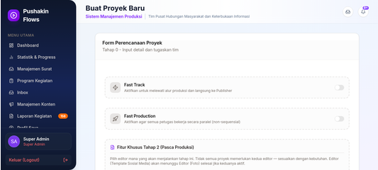
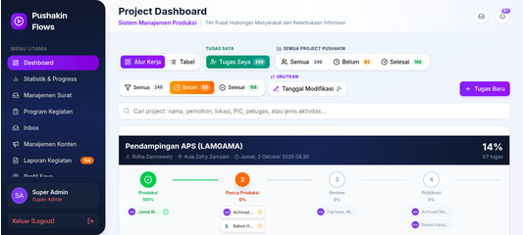
15%
15% Bobot
💬 Key Messages
📌 Pesan kunci dikomunikasikan ke tim melalui 3 level dokumentasi yang menjadi pedoman kerja.
①
Project Description
②
Custom Activity
③
Catatan per Task + Surat Tugas
Manager tulis narasi kegiatan. Field description = pesan utama yang menjadi pedoman tim.
Field customActivity = konteks pesan + jenis kegiatan yang menjelaskan tujuan komunikasi.
Manager tambah catatan ke setiap petugas per tahap. Surat Tugas resmi dengan nomor surat dikirim ke Inbox setiap petugas.
CONTOH
CONTOH
CONTOH
Dokumentasi kegiatan Pendampingan APS LAMGAMA untuk publikasi internal dan eksternal
Meliput, Pemberitaan, Dokumentasi, Siaran, Podcast
Catatan: foto menonjolkan kebersamaan, artikel fokus ke program
🔗 Form Buat Proyek
🔗 activityTypes field
🔗 Inbox — Surat Tugas
✅Pesan kunci tersampaikan 3 level: description → customActivity → catatan task + Surat Tugas. Tim menerima pedoman pesan yang jelas & tertulis.

Slide 6



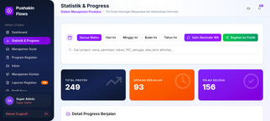
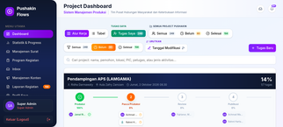




20%
⭐ KEKUATAN UTAMA
⚡ Eksekusi
📌 Workflow 5 tahap dengan 16 role, tracking real-time, folder Drive otomatis — sistem yang mewadahi proses produksi bagi user.
①
②
③
④
⑤
🔵 PRODUKSI
🟠 PASCA PRODUKSI
🟢 REVIEW
🟣 PUBLIKASI
✅ SELESAI
Upload mentah. 4 role: Reporter, Photographer, Creator, Designer.
Editor edit. 6 role: Video, Web, Foto, Template, Streaming, Podcast.
Reviewer cek kualitas. Approve atau revisi.
Publisher ke 14+ saluran. Link per platform.
Arsip + 1-klik publikasi ke LIHUM.
🛠️ Fitur Pendukung Eksekusi
✓
Folder Drive otomatis per proyek
✓
Subfolder per petugas + output
✓
Dependency tracking (ETSM nunggu EFoto)
✓
Auto-repair stuck projects
✓
Upload chunked langsung ke Drive
✓
1-klik publikasi ke LIHUM
🔗 app.pushakin-flows.workers.dev/?public=tracker
✅Eksekusi = kekuatan utama: 5 tahap, 16 role, Drive otomatis, tracking real-time, 1-klik LIHUM. Sistem mewadahi seluruh proses produksi bagi user.

Slide 7




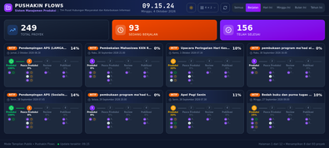

15%
15% Bobot
📊 Pengukuran
📌 Pengukuran hasil di 4 level: output, dokumentasi SKP, transparansi publik, rekapitulasi.
📈
Statistik Real-time
📄
Laporan SKP per Petugas
🔍
Public Tracker
⭐
⭐
LIHUM Stats
Total, aktif, selesai. Filter waktu.
Download PDF/Excel bukti kinerja.
Transparansi publik via link.
Photo count + download count per gallery.
🔗 Statistik & Progress
🔗 Laporan Kegiatan
🔗 ?public=tracker
🔗 lihum.synclicen.workers.dev
🏆 Ringkasan: 6 Indikator Terpenuhi 100%
Pushakin Flows — sistem yang mewadahi proses produksi bagi user DAN manajemen bagi humas. Dari objektif (Surat → Kegiatan → Proyek) hingga pengukuran (Laporan SKP + LIHUM stats). Inovasi integrasi LIHUM = workflow end-to-end otomatis.
✅ Pusat Humas dan Keterbukaan Informasi | UIN Antasari Banjarmasin | app.pushakin-flows.workers.dev

